Slide 1
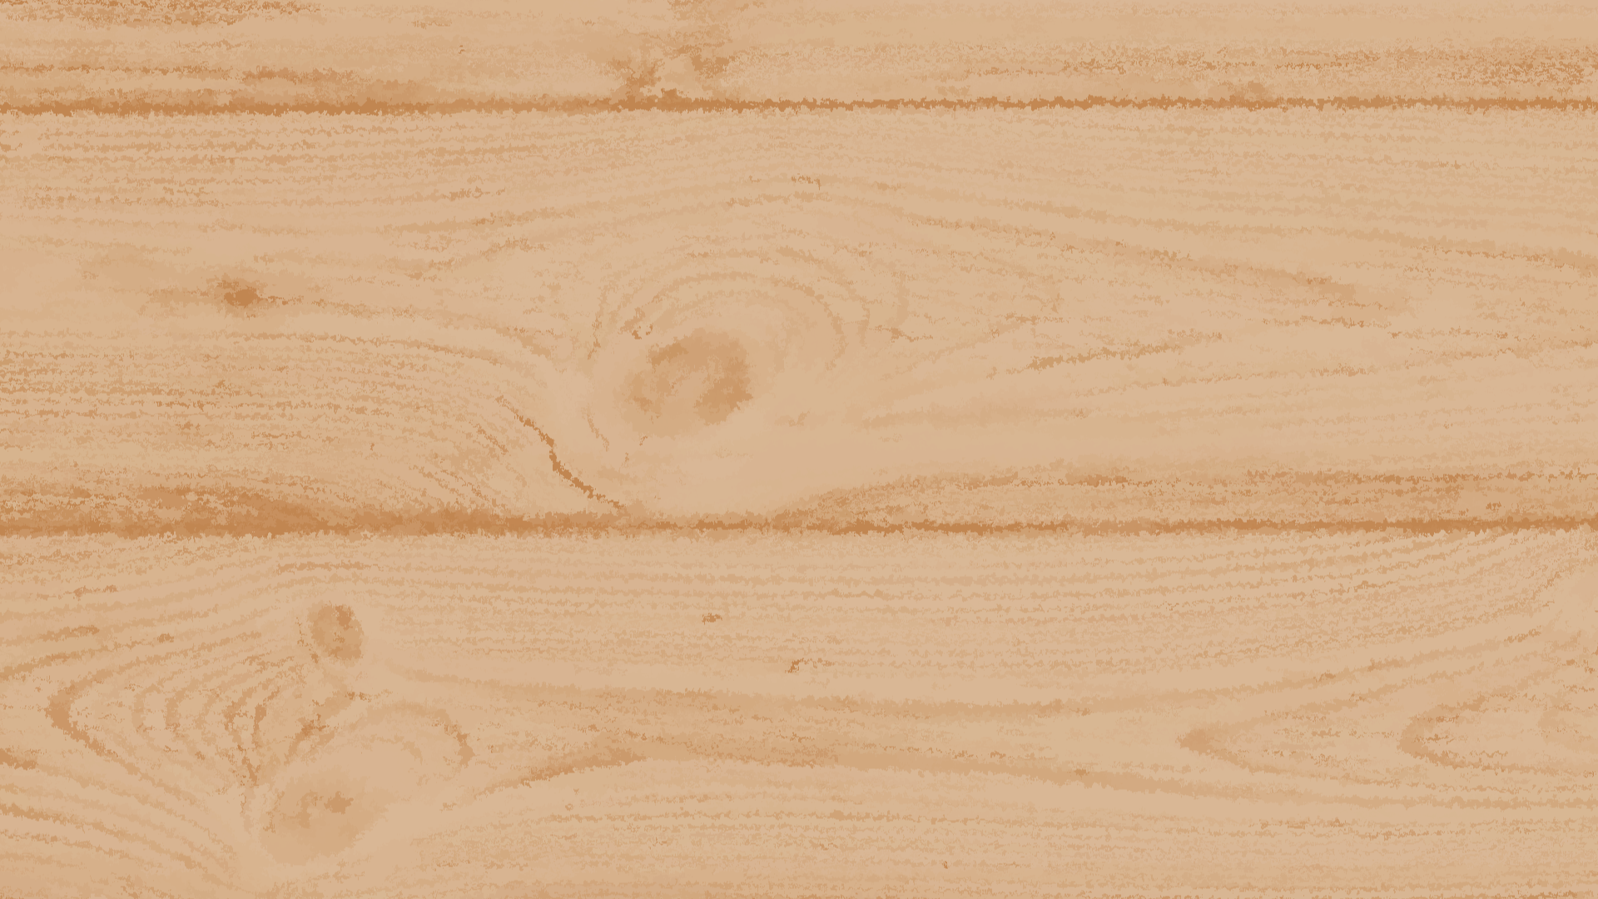

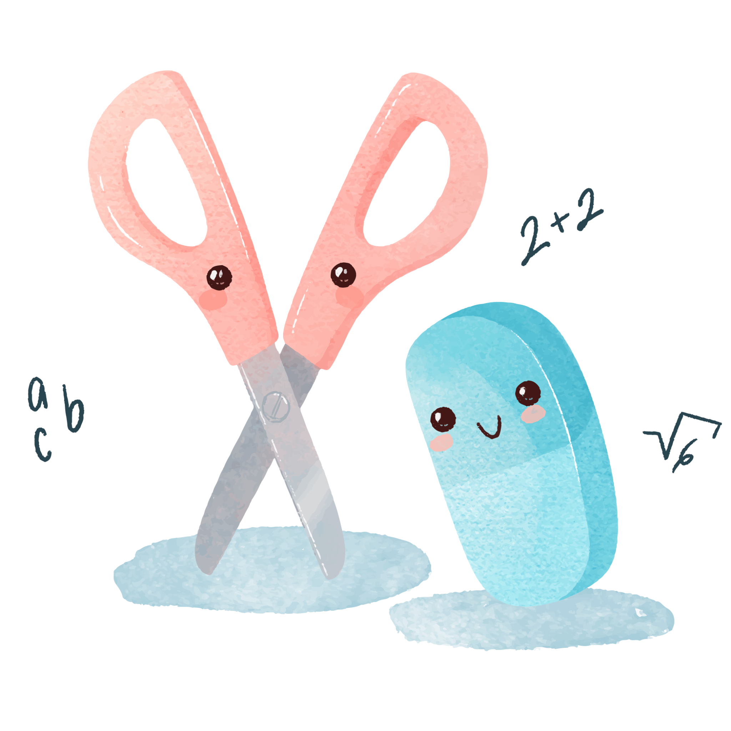
CHÀO MỪNG CÁC EM ĐẾN VỚI TIẾT HỌC HÔM NAY!

Slide 2
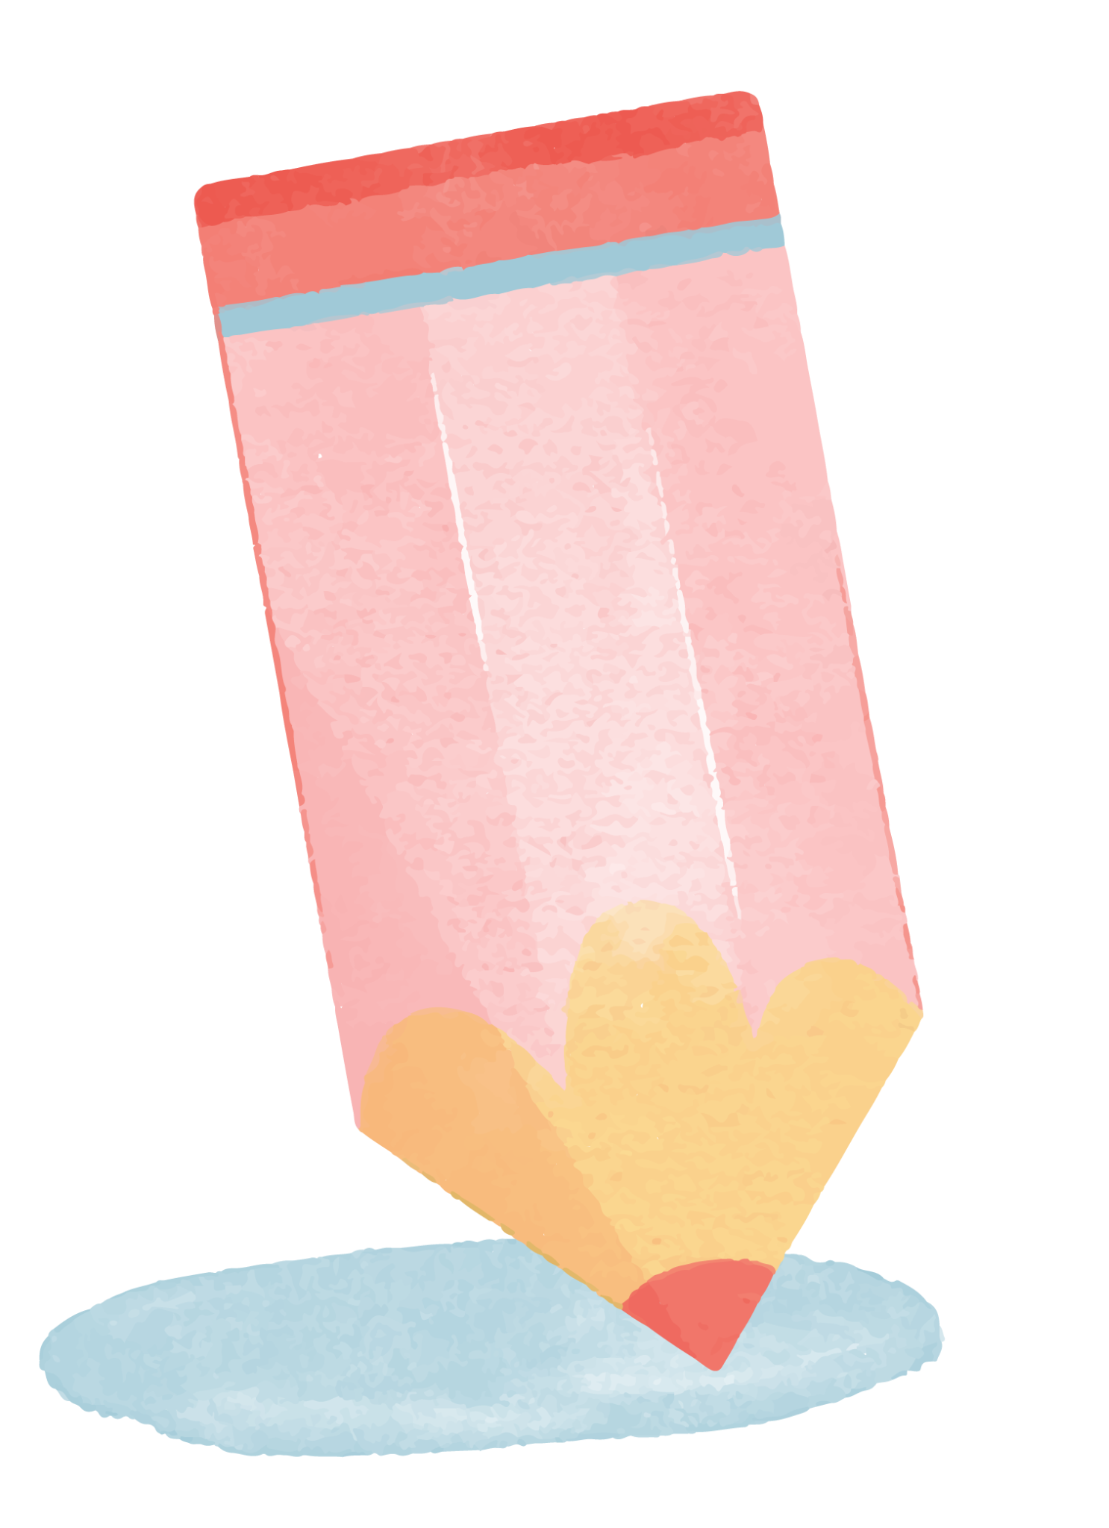

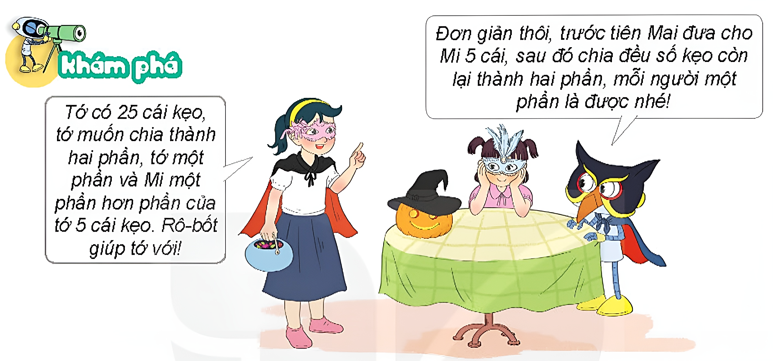
KHỞI ĐỘNG
Các em hãy quan sát hình ảnh khám phá sau:
Có 25 cái kẹo.
Chia hai phần: phần của Mi hơn phần của Mai 5 cái kẹo.
Hỏi số kẹo của Mai và Mi là bao nhiêu?

Slide 3


BÀI 25: TÌM HAI SỐ BIẾT TỔNG VÀ HIỆU CỦA HAI SỐ ĐÓ
TIẾT 1: TÌM HAI SỐ BIẾT TỔNG VÀ HIỆU CỦA HAI SỐ ĐÓ

Slide 4
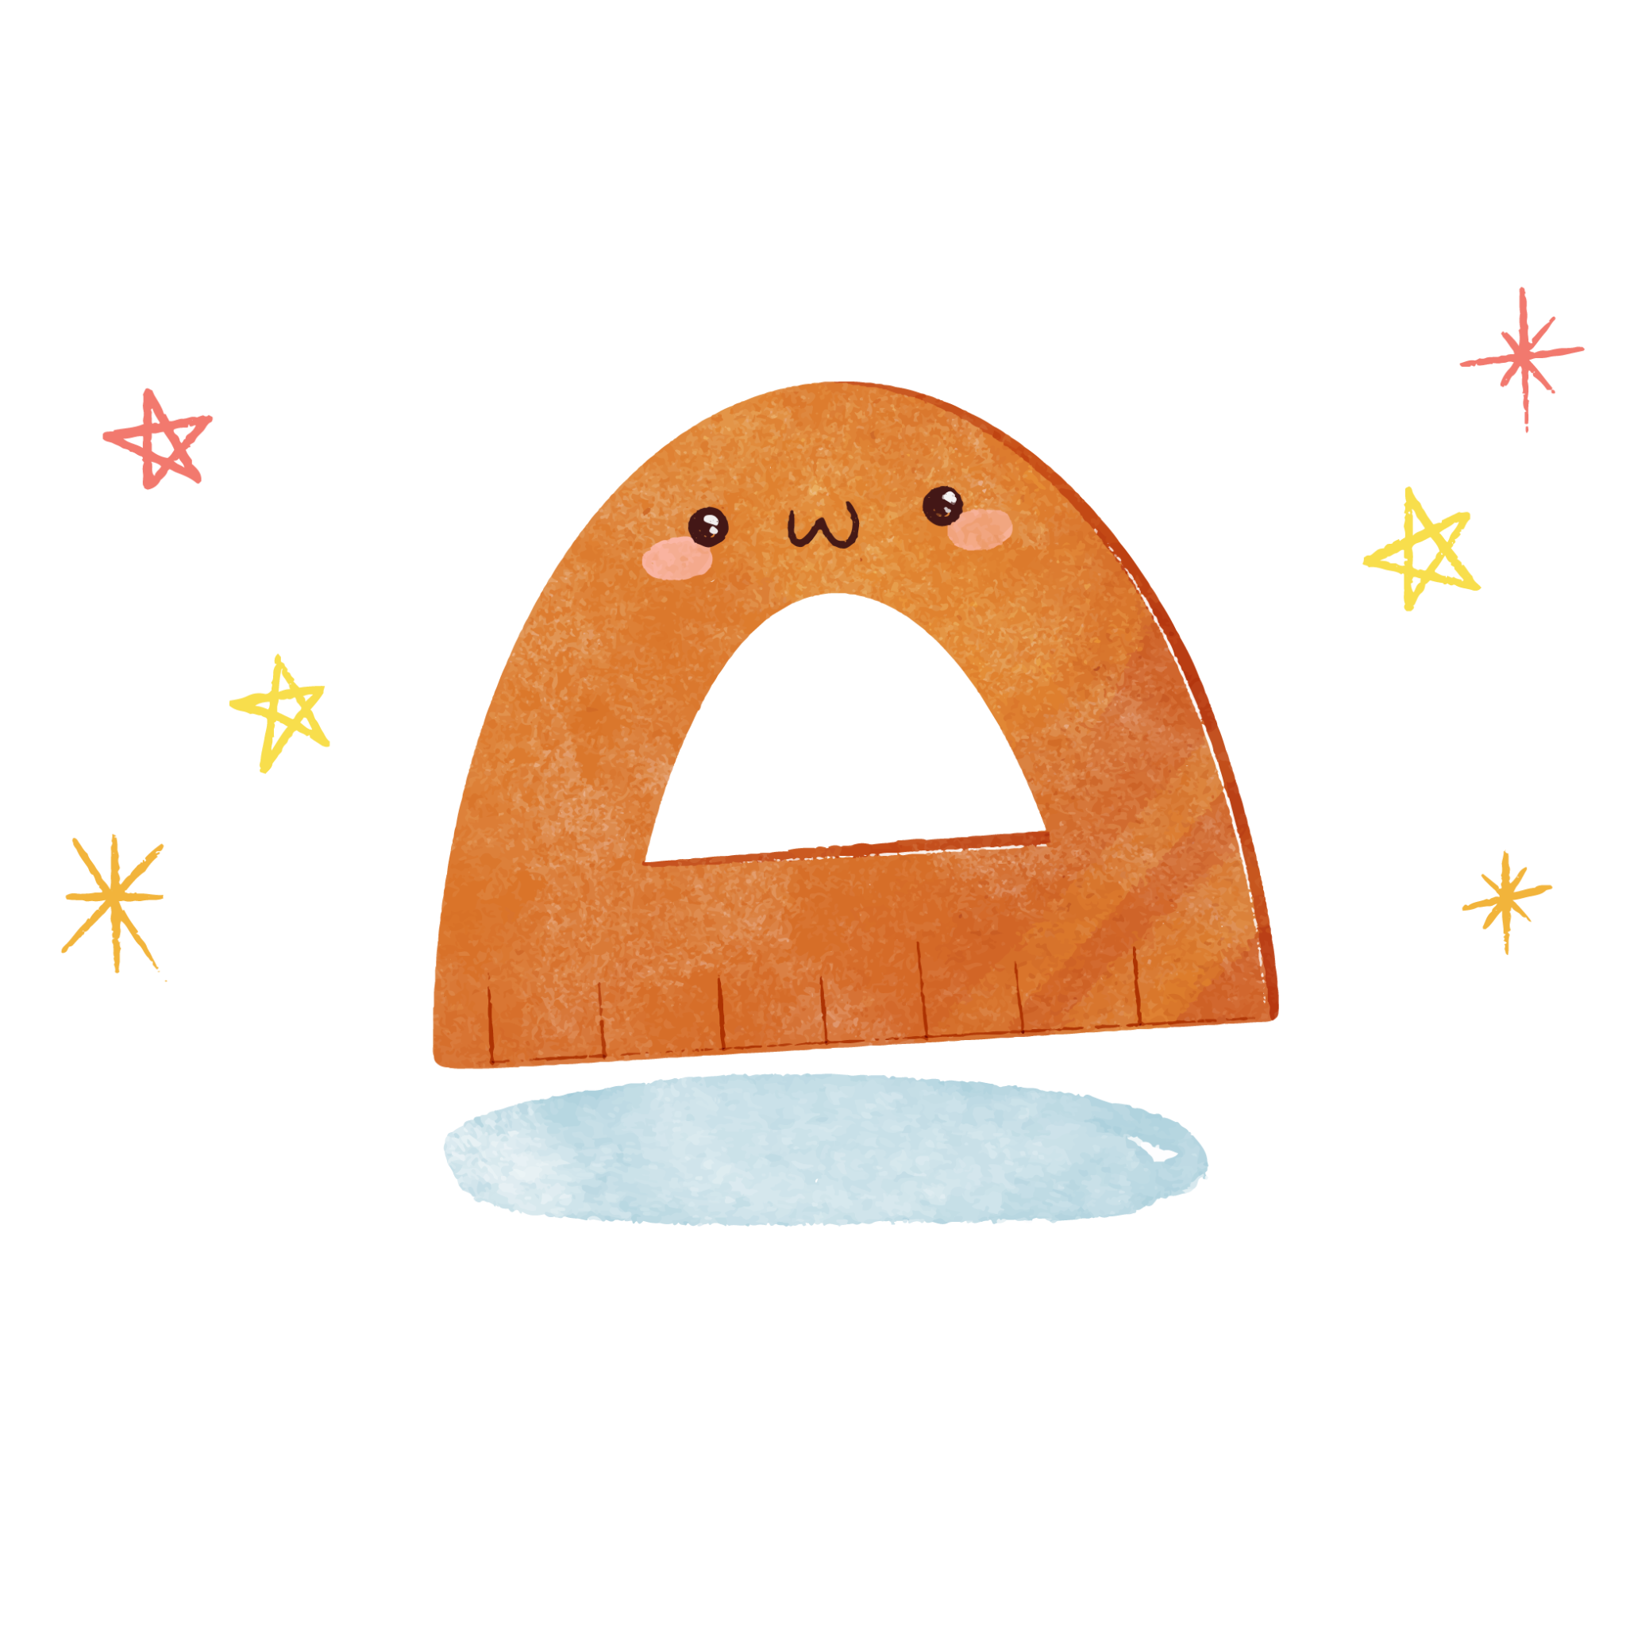
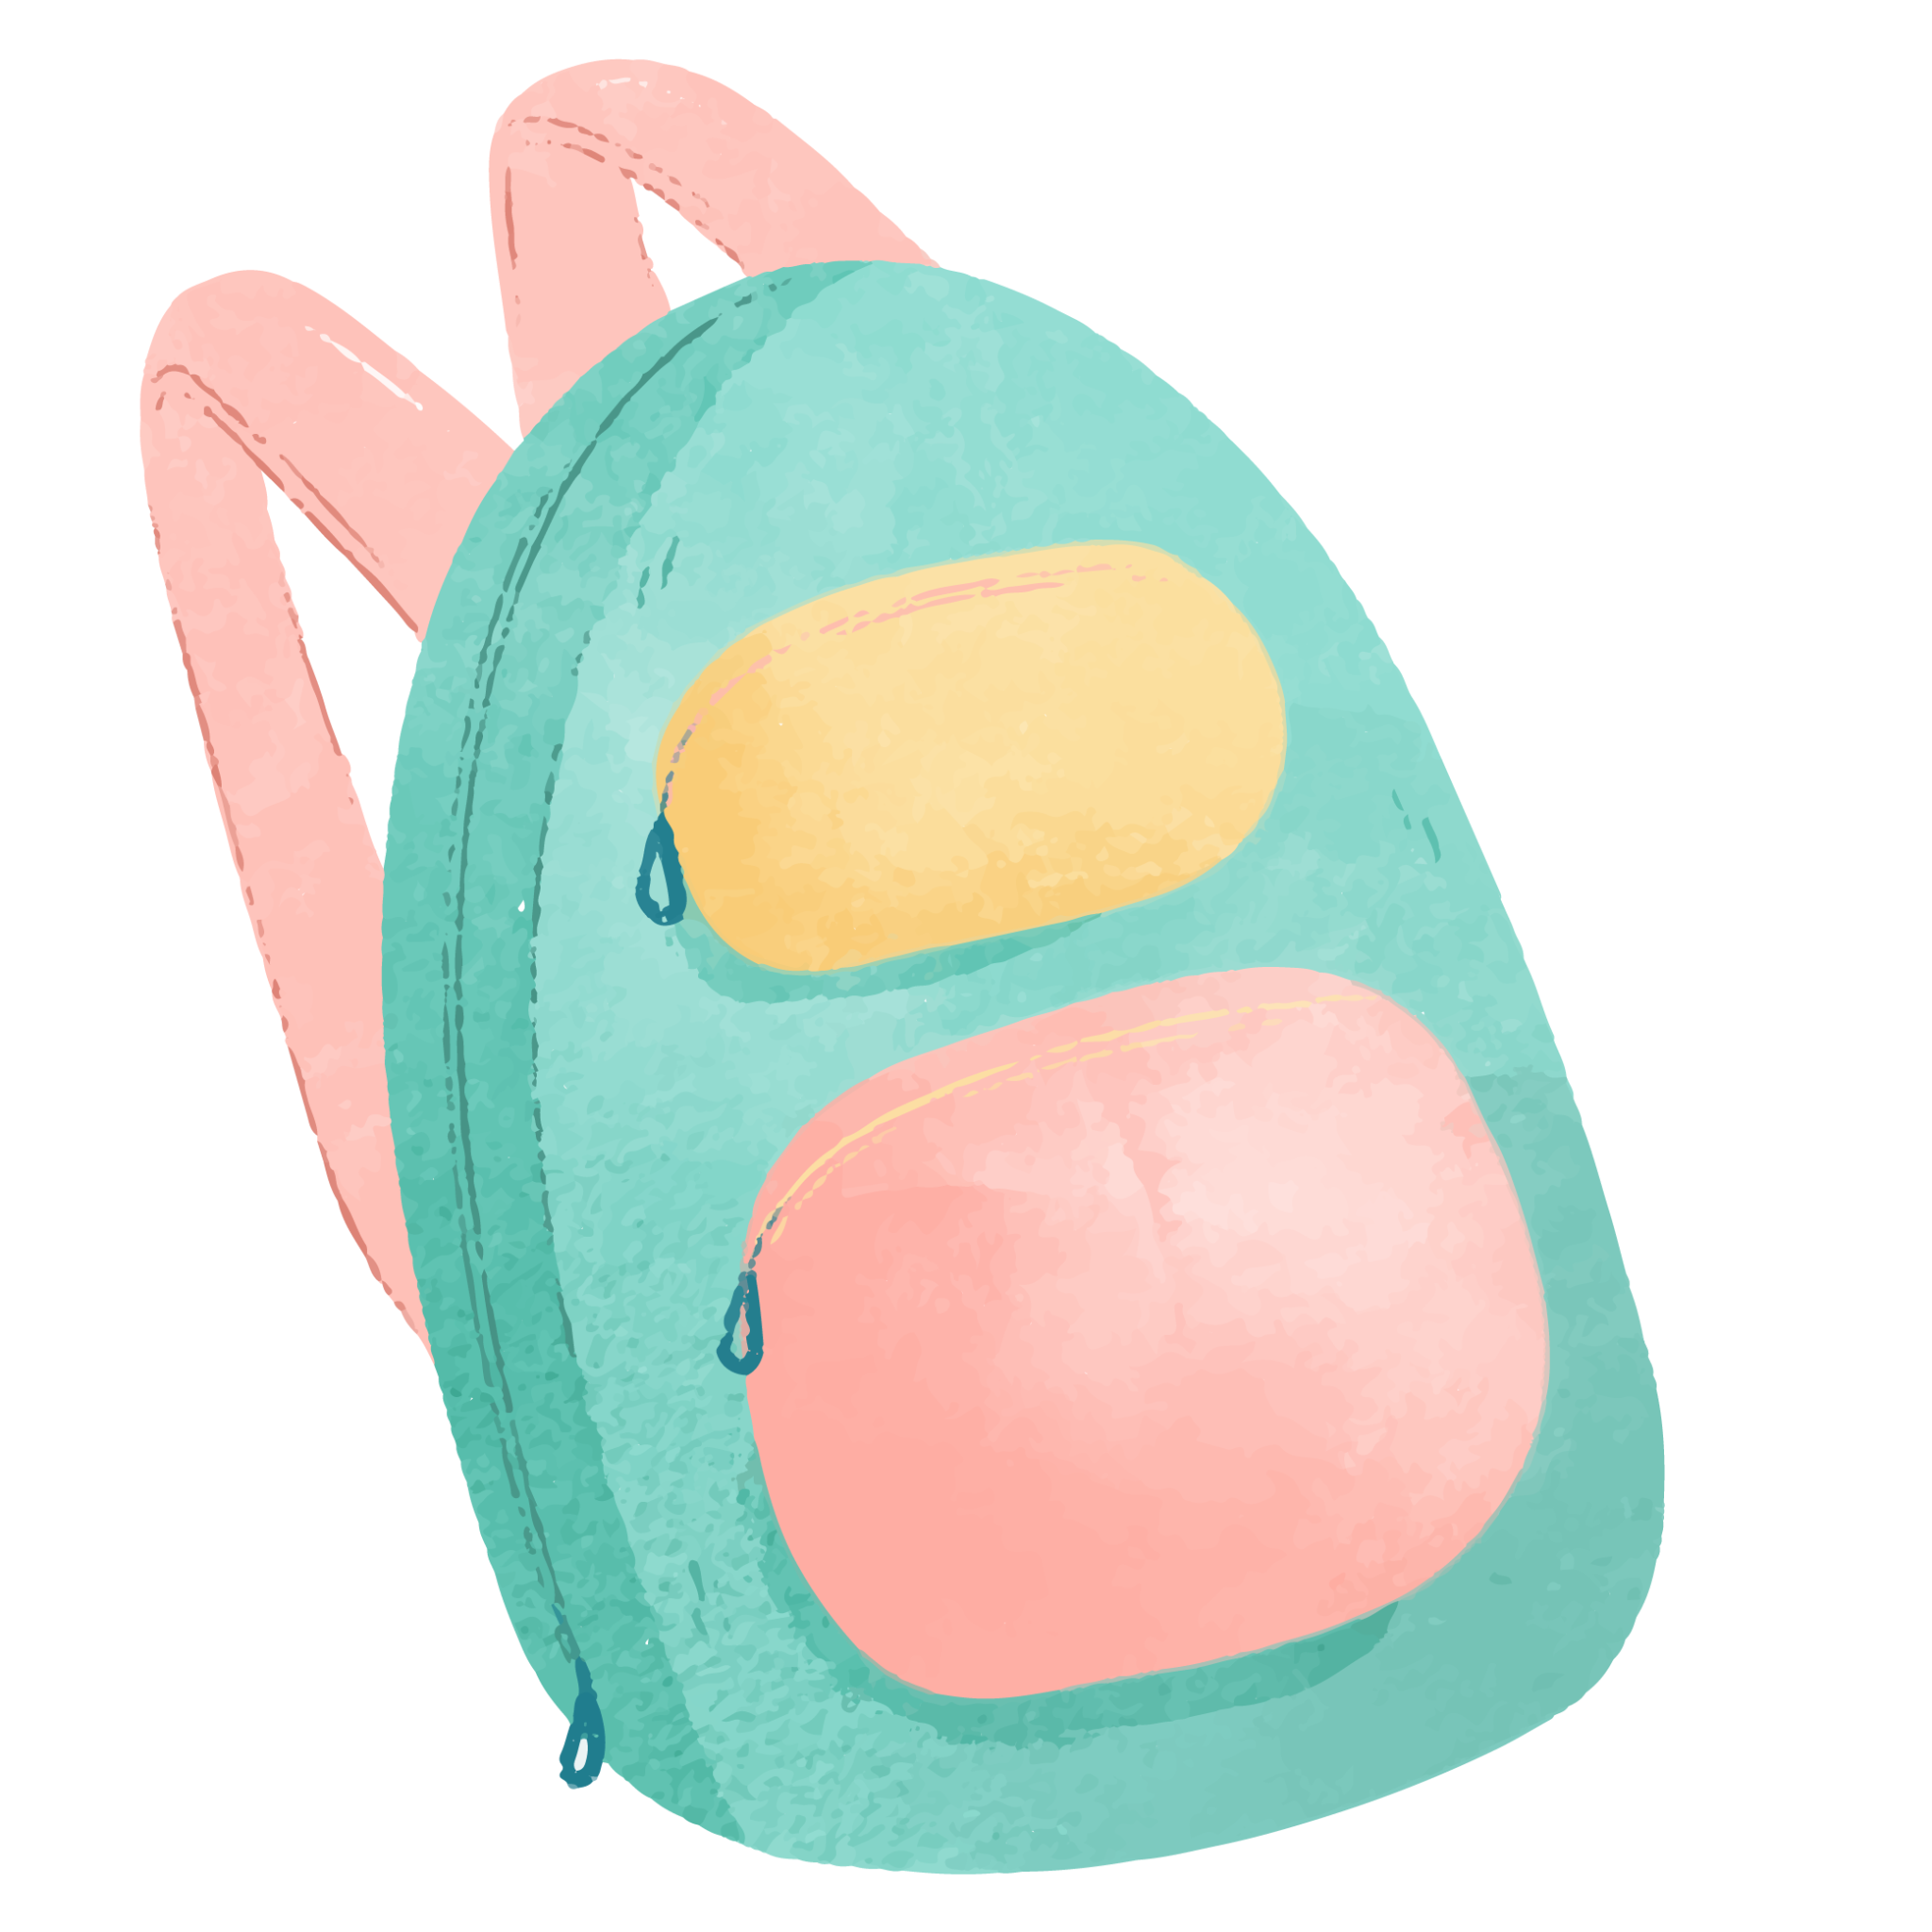
KHÁM PHÁ

Slide 5
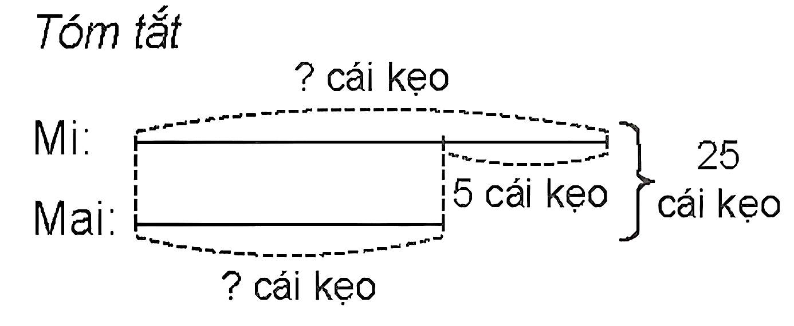

Bài toán phần khám phá có 2 cách giải như sau
Cách 1
Bài giải:
Hai lần số kẹo của Mai là:
25 – 5 = 20 (cái kẹo)
Số kẹo của Mai là:
20 : 2 = 10 (cái kẹo)
Số kẹo của Mi là:
10 + 5 = 15 (cái kẹo)
Đáp số: Mai 10 cái kẹo, Mi 15 cái kẹo.

Slide 6
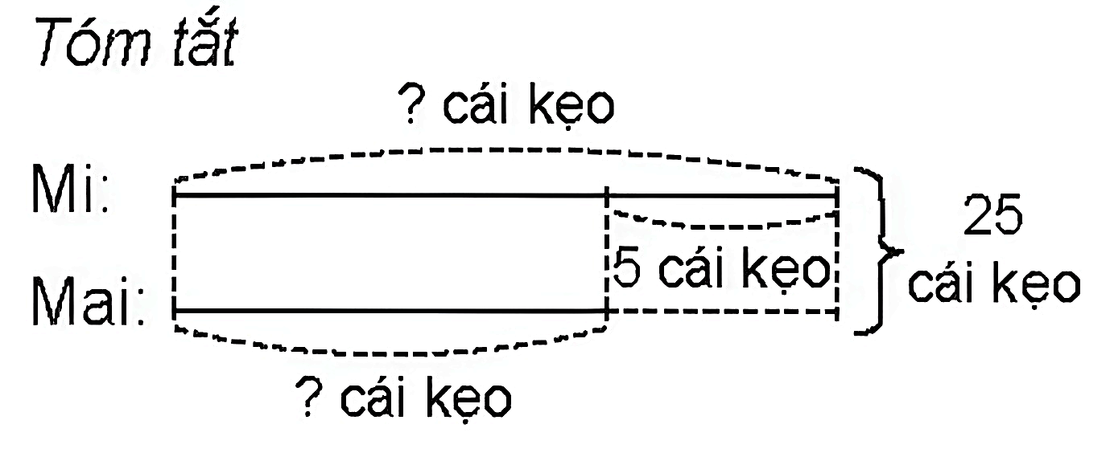
Bài toán phần khám phá có 2 cách giải như sau
Cách 2
Bài giải:
Hai lần số kẹo của Mi là:
25 + 5 = 30 (cái kẹo)
Số kẹo của Mi là:
30 : 2 = 15 (cái kẹo)
Số kẹo của Mai là:
25 – 15 = 10 (cái kẹo)
Đáp số: Mi 15 cái kẹo, Mai 10 cái kẹo.

Slide 7


Khái quát bài toán như sau:
Với dạng toán Tìm hai số biết tổng và hiệu của hai số đó, em có thể chọn một trong hai cách giải:
Tìm số bé trước: Số bé = (Tổng – Hiệu) : 2
Tìm số lớn trước: Số lớn = (Tổng + Hiệu) : 2

Slide 8
LUYỆN TẬP

Slide 9
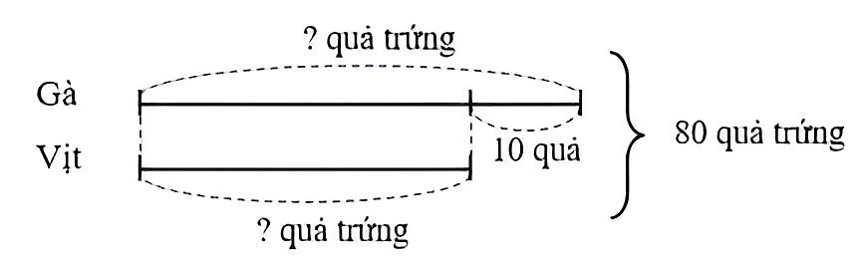

Bài tập 1 (SGK – tr87) Mẹ đem ra chợ bán 80 quả trứng vịt và trứng gà, trong đó trứng gà nhiều hơn trứng vịt 10 quả. Hỏi mẹ đem ra chợ bán bao nhiêu quả trứng gà, bao nhiêu quả trứng vịt?
Tóm tắt bài toán:

Slide 10
Bài giải:
Hai lần số trứng gà là:
80 + 10 = 90 (quả)
Số trứng gà là:
90 : 2 = 45 (quả)
Số trứng vịt là:
80 – 45 = 35 (quả)
Đáp số: Trứng gà 45 quả, trứng vịt 35 quả.

Slide 11
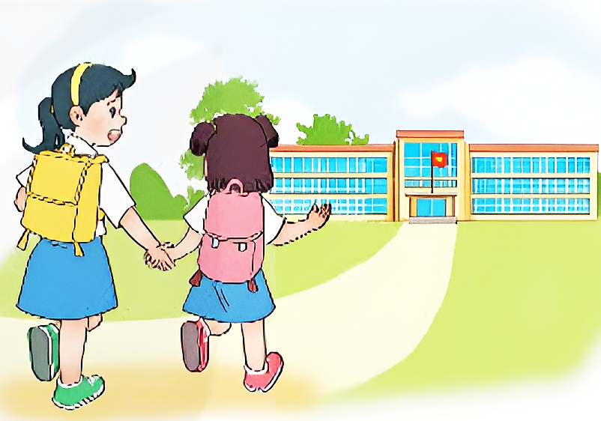
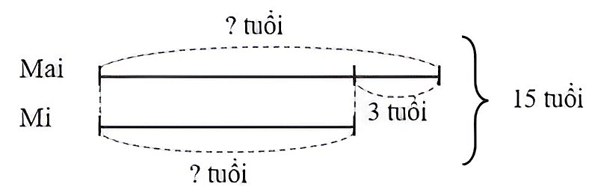

Bài tập 2 (SGK – tr87) Mai hơn em Mi 3 tuổi. Năm nay tổng số tuổi của hai chị em là 15 tuổi. Hỏi năm nay Mai mấy tuổi, em Mi mấy tuổi?
Tóm tắt bài toán:

Slide 12
Bài giải:
Hai lần số tuổi của Mi là:
15 – 3 = 12 (tuổi)
Tuổi của Mi là:
12 : 2 = 6 (tuổi)
Tuổi của Mai là:
6 + 3 = 9 (tuổi)
Đáp số: Mi 6 tuổi, Mai 9 tuổi.

Slide 13
VẬN DỤNG

Slide 14

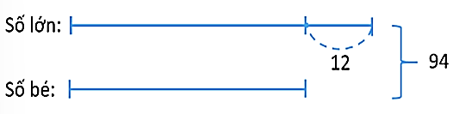
Bài tập 1: Tìm hai số, biết tổng hai số bằng 94, số lớn hơn số bé 12 đơn vị.
Tóm tắt bài toán:

Slide 15
Bài giải:
Hai lần số bé là:
94 – 12 = 82
Số bé là:
82 : 2 = 41
Số lớn là:
41 + 12 = 53
Đáp số: 41, 53.

Slide 16

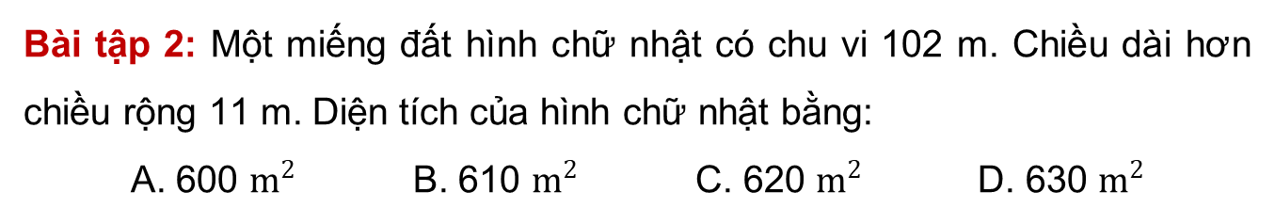
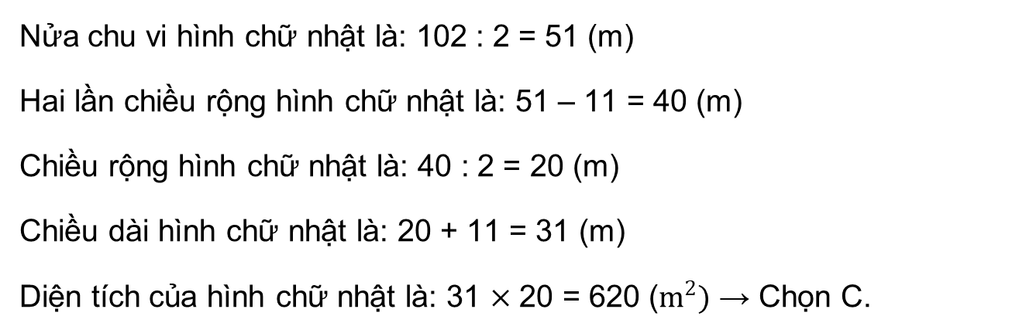
Bài tập 2: Một miếng đất hình chữ nhật có chu vi 102 m. Chiều dài hơn chiều rộng 11 m. Diện tích của hình chữ nhật bằng:
A. 600 $m^{2}$ B. 610 $m^{2}$ C. 620 $m^{2}$ D. 630 $m^{2}$
Bài giải:
Nửa chu vi hình chữ nhật là: 102 : 2 = 51 (m)
Hai lần chiều rộng hình chữ nhật là: 51 – 11 = 40 (m)
Chiều rộng hình chữ nhật là: 40 : 2 = 20 (m)
Chiều dài hình chữ nhật là: 20 + 11 = 31 (m)
Diện tích của hình chữ nhật là: 31 $×$ 20 = 620 ($m^{2})$ → Chọn C.

Slide 17
HƯỚNG DẪN VỀ NHÀ
Ôn tập kiến thức đã học.
Hoàn thành bài tập trong SBT.
Đọc và chuẩn bị trước Tiết 2 – Luyện tập.

Slide 18
BÀI 25: TÌM HAI SỐ BIẾT TỔNG VÀ HIỆU CỦA HAI SỐ ĐÓ
TIẾT 2: LUYỆN TẬP

Slide 19

KHỞI ĐỘNG
Bài toán:
Có hai xe chở xi măng chở 50 bao xi măng. Hỏi mỗi xe chở bao nhiêu bao xi măng, biết rằng xe thứ nhất chở ít hơn xe thứ hai 6 bao xi măng?

Slide 20
Bài giải:
Hai lần số bao xi măng xe thứ nhất chở là:
50 – 6 = 44 (bao)
Số bao xi măng xe thứ nhất chở là:
44 : 2 = 22 (bao)
Số bao xi măng xe thứ hai chở là:
22 + 6 = 28 (bao)
Đáp số: Xe thứ nhất: 22 bao, xe thứ hai: 28 bao.

Slide 21
LUYỆN TẬP

Slide 22









GẤU CON HAM ĂN

Slide 23






CÂU HỎI 1: Một hình chữ nhật có chu vi là 156cm. Chiều rộng kém chiều dài là 22cm . Vậy diện tích hình chữ nhật đó là:
A. 1 425
C. 1 400
B. 5 456
D. 5 963
Notes:
Tích trực tiếp vào ô đáp án

Slide 24

CÂU HỎI 2: Tìm hai số chẵn liên tiếp, biết tổng của chúng là 242.
A. 118 và 120
C. 120 và 122
B. 122 và 124
D. 121 và 122
Notes:
Tích trực tiếp vào ô đáp án

Slide 25
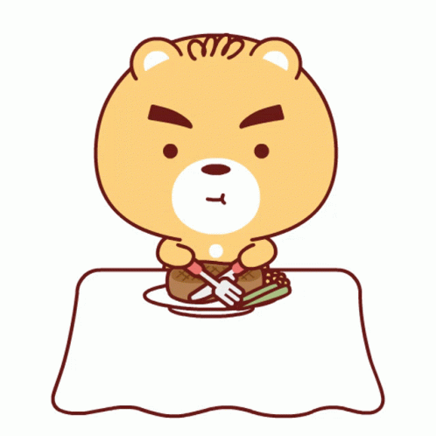
CÂU HỎI 3: Trước đây 4 năm, tổng số tuổi của ông và cháu là 71 tuổi. Biết rằng ông hơn cháu 61 tuổi. Tính tuổi của mỗi người hiện nay.
A. Ông: 66 tuổi; cháu: 5 tuổi
C. Ông: 72 tuổi; cháu: 11 tuổi
B. Ông: 68 tuổi; cháu: 7 tuổi
D. Ông: 70 tuổi; cháu: 9 tuổi
Notes:
Tích trực tiếp vào ô đáp án

Slide 26

CÂU HỎI 4: Trung bình cộng của hai số là 274, nếu số thứ nhất bớt đi 36 đơn vị ta được số thứ hai. Số thứ nhất là?
A. 192
C. 190
B. 290
D. 292
Notes:
Tích trực tiếp vào ô đáp án

Slide 27


CÂU HỎI 5: Hòa và Bình có tất cả 120 viên bi.Biết rằng nếu Hòa cho Bình 10 viên bi thì số viên bi của hai bạn sẽ bằng nhau.Hỏi Bình có bao nhiêu viên bi?
A. 20
C. 70
B. 50
D. 80
Notes:
Tích trực tiếp vào ô đáp án

Slide 28
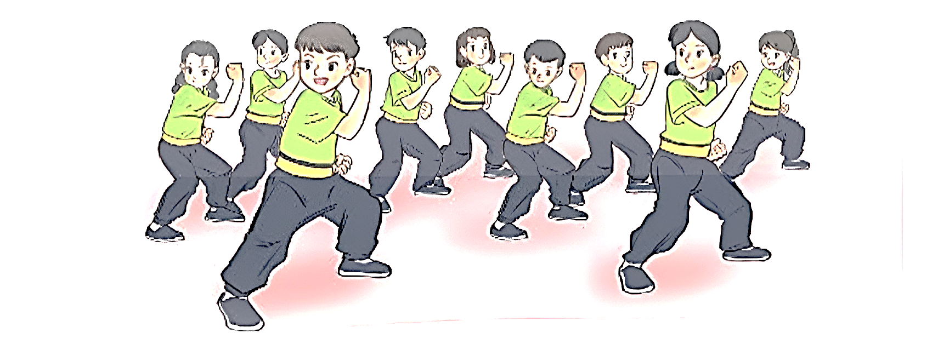
Bài tập 1 (SGK – tr87) Một lớp học võ dân tộc có 40 bạn tham gia, trong đó số bạn nữ ít hơn số bạn nam là 10 bạn. Hỏi lớp học võ đó có bao nhiêu bạn nữ, bao nhiêu bạn nam?
Bài giải:
Số bạn nam có là:
(40 + 10) : 2 = 25 (bạn)
Số bạn nữ có là:
40 – 25 = 15 (bạn)
Đáp số: 25 bạn nam và 15 bạn nữ.

Slide 29

Bài tập 2 (SGK – tr87) Khối lớp Bốn tổ chức hai đợt cho 175 học sinh đi tham quan các làng nghề truyền thống, đợt thứ nhất nhiều hơn đợt thứ hai 15 bạn. Hỏi mỗi đợt có bao nhiêu học sinh đi tham quan làng nghề truyền thống?
Bài giải
Số học sinh tham quan đợt thứ nhất là:
(175 + 15) : 2 = 95 (học sinh)
Số học sinh tham quan đợt thứ hai là:
175 – 95 = 80 (học sinh)
Đáp số: Đợt thứ nhất 95 học sinh, đợt thứ hai 80 học sinh.

Slide 30

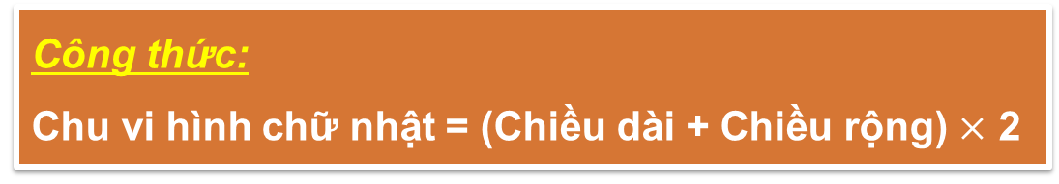
Bài tập 3 (SGK – tr87) Một hình chữ nhật có chu vi là 40 cm và chiều dài hơn chiều rộng 4 cm. Tìm chiều dài, chiều rộng của hình chữ nhật đó.
Công thức:
Chu vi hình chữ nhật = (Chiều dài + Chiều rộng) $×$ 2

Slide 31

Bài giải:
Tổng chiều dài và chiều rộng (nửa chu vi) của hình chữ nhật là:
40 : 2 = 20 (cm)
Chiều dài hình chữ nhật là:
(20 + 4) : 2 = 12 (cm)
Chiều rộng hình chữ nhật là:
20 – 12 = 8 (cm)
Đáp số: Chiều dài 12 cm, chiều rộng 8 cm.

Slide 32
Bài tập 4 (SGK – tr87) Hai số lẻ liên tiếp có tổng là 20. Tìm hai số lẻ liên tiếp đó.
Bài giải
Hiệu của hai số lẻ liên tiếp là 2.
Số lớn là:
(20 + 2) : 2 = 11
Số bé là:
20 – 11 = 9
Đáp số: 11 và 9.

Slide 33
HƯỚNG DẪN VỀ NHÀ
Ôn tập kiến thức đã học.
Hoàn thành bài tập trong SBT.
Đọc và chuẩn bị trước Bài 26 – Luyện tập chung.

Slide 34
HẸN GẶP LẠI CÁC EM Ở TIẾT HỌC SAU!

